Slide 1



纯电动汽车驱动传动系统拆装及检测
Disassembly and Inspection of Drive Transmission System in Pure Electric Vehicles
纯电动汽车驱动传动系统拆装及检测
北方国际教育集团

Slide 2


01
高压控制线拆卸
02
变速器的拆卸
03
驱动电机的拆卸
目 录
contents
04
传感器、定子阻值及绝缘性检测
05
驱动电机与变速器的安装

Slide 3

01
高压控制线拆卸

Slide 4
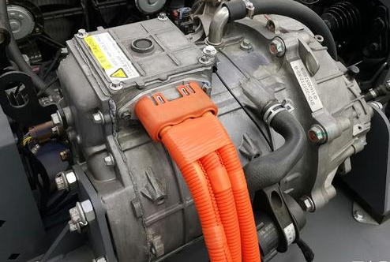
01
高压控制线拆卸
步骤：1.将驱动电机壳体上的高压电源线拆下，选
用8mm套筒拆下控制器盖上的四条固定丝，取下
控制器盖。
2.再拆下三条固定丝和外部二条螺栓，将高
压控制线取下。

Slide 5
02
变速器的拆卸

Slide 6
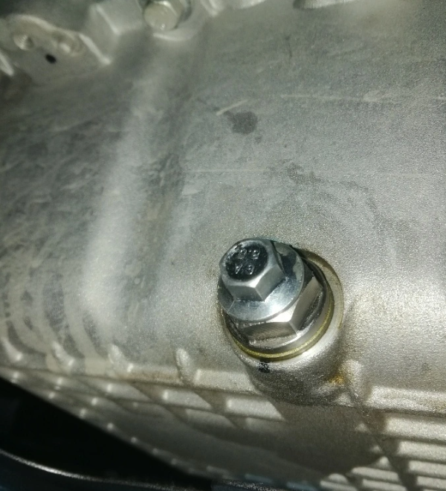

02
变速器的拆卸
在变速器和驱动电机分解之前，
步骤：1.选用24mm套筒拧开放油螺塞，需要先将变速器内的润滑油排放干净，再拧上放油螺丝，防止再拆下过程中，异物调入到变速器内部。
2.用气枪将驱动电机上的进水口和排水口残留的水分吹干。
我国正在步入信息化时代

Slide 7
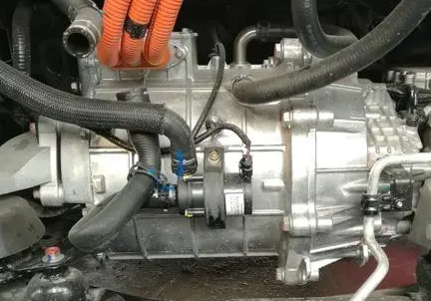
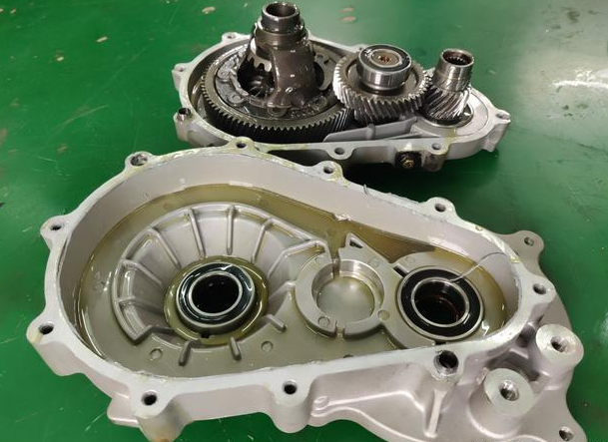
02
变速器的拆卸
3.选用8mm套筒拆下车速传感器。
4.拆下变速器前盖上的固定丝，将前盖取下。
5.依次拆下主轴组件、中间轴组件、差速器组件。变速器拆卸完成。

Slide 8
03
驱动电机的拆卸
驱动电机拆卸步骤
拆卸旋变传感器及电机温度传感器
在选用8mm套筒将旋变传感器及电机温度传感器固定丝拆下。
拆卸驱动电机前盖
10mm套筒拆下前盖上15条固定丝。
拆卸电机转子
选用铜棒或顶杆在驱动电机后端，在绞轮作用下将转子顶出。在取出转子时，一定要注意安全，不要把手夹伤。

Slide 9
04
传感器、定子阻值及绝缘性检测

Slide 10
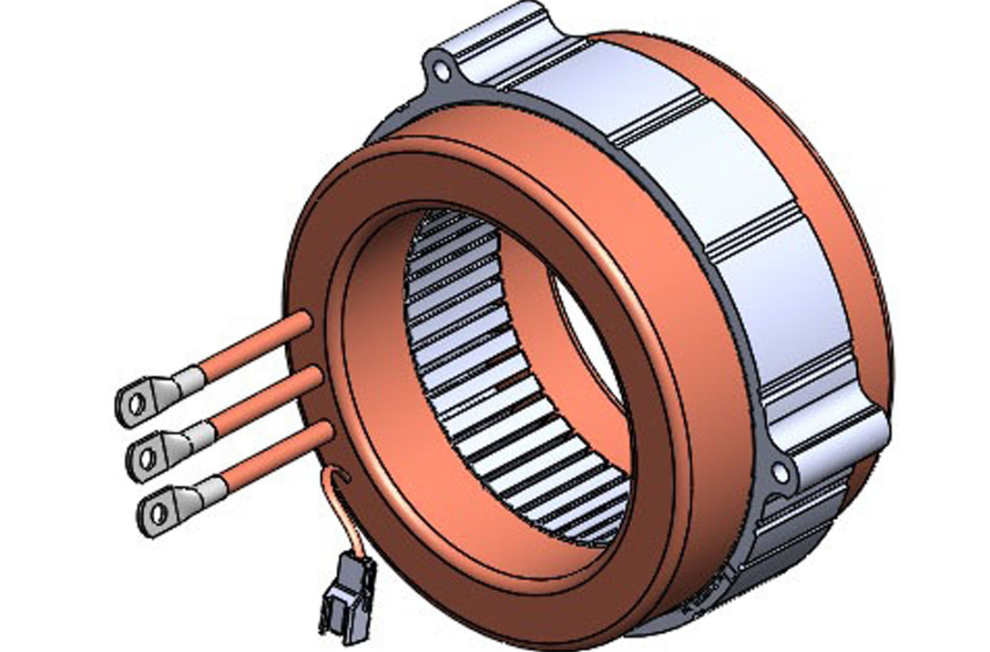
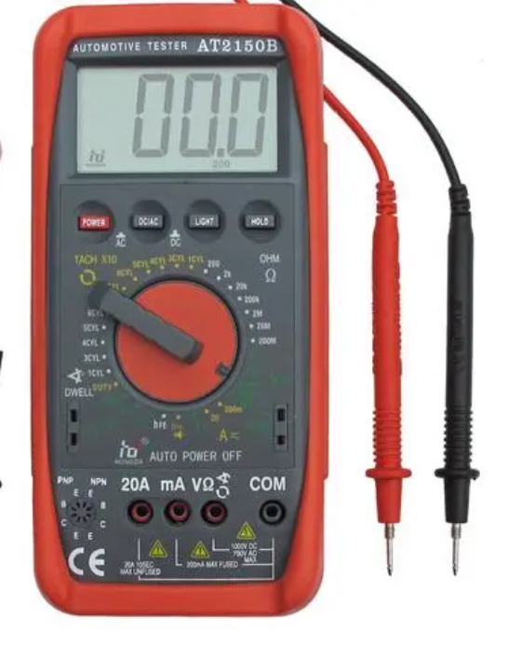
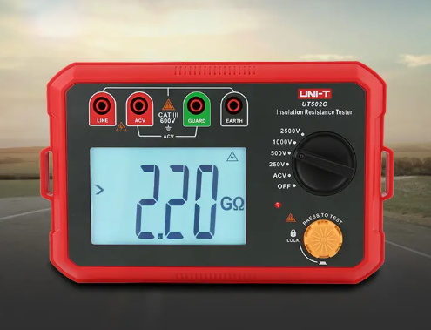
04
传感器、定子阻值及绝缘性检测
1.定子线圈阻值及绝缘性检测
用万用表电阻档检测三组线
圈的阻值是否正常。再用绝缘表检测定子线
圈绝缘性是否良好。先自检，然后分别检测
三组线圈与壳体的绝缘性。
的。

Slide 11

04
传感器、定子阻值及绝缘性检测
2.电机温度传感器检测
该电机温度传感器为负温度系数传感器，其阻值随着温度上升而下降，温度下降而上升。它时用来监控电机定子线圈的温度、避免电机过热的。

Slide 12
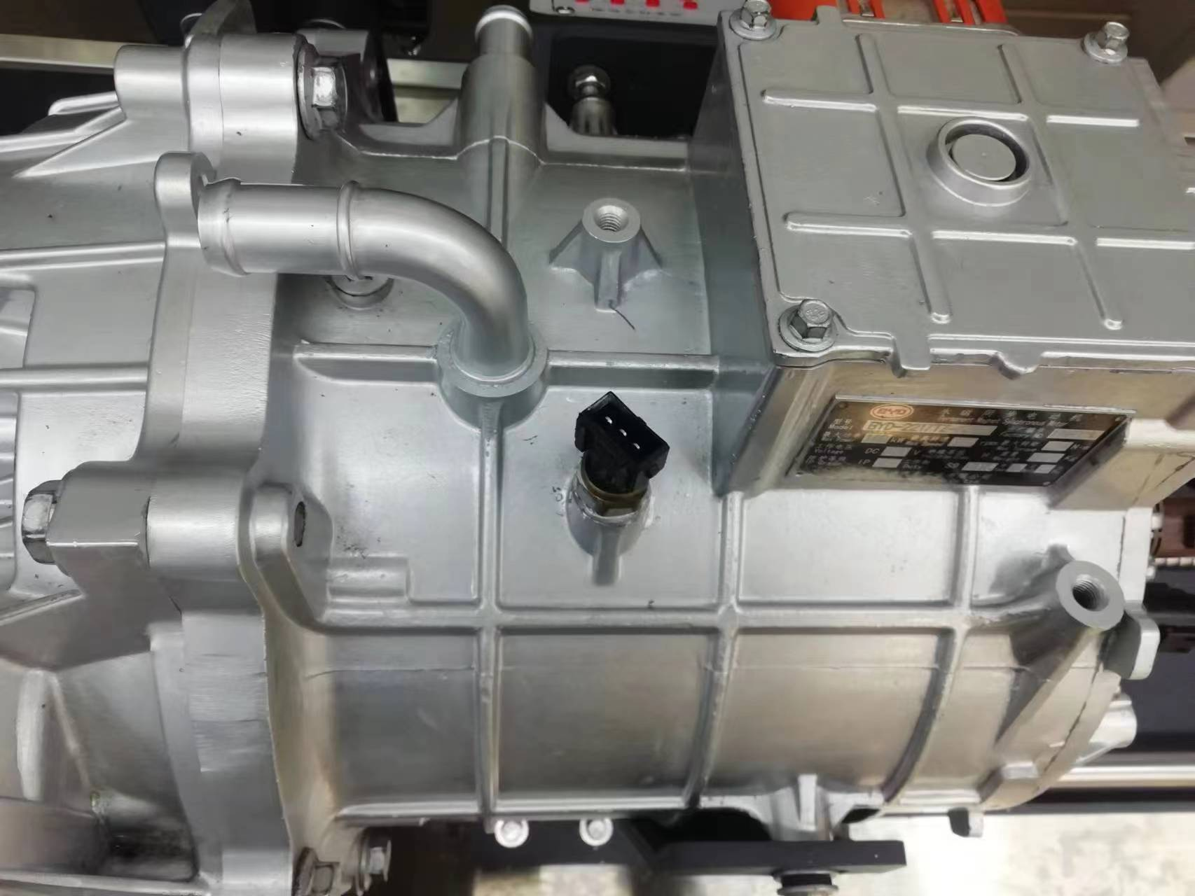
04
传感器、定子阻值及绝缘性检测
3.水温传感器检测
该水温传感器为负温度系数传感器，其阻值随着温度上升而下降。采用三线制，它是用来监控冷却液的温度。用万用表电阻档检测该传感器阻值在规定阻值范围内。

Slide 13
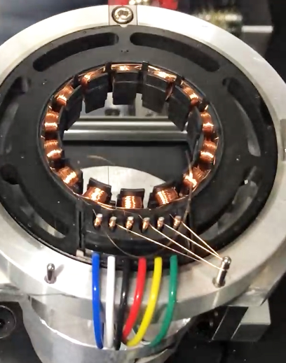
04
传感器、定子阻值及绝缘性检测
4.旋变传感器检测
旋变传感器由励磁线圈、正弦线圈、余弦线圈三组线圈组成，用万用表电阻档检测三组线圈的阻值，都在规定阻值范围内。

Slide 14
05
变速器与驱动电机的安装

Slide 15
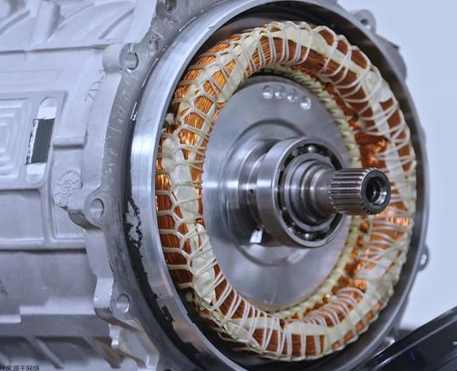
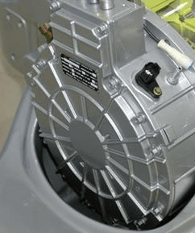
05
变速器与驱动电机安装
对拆卸下来的驱动电机和变速器总成各部件要仔细检查，若有损坏，及时维修、更换，在安装时，要按照拆的顺序反过来进行。
驱动电机的安装：
安装驱动电机的转子，在安装时一定要注意安全。
安装旋变传感器及电机温度传感器，将插头插上。
安装驱动电机的前盖，将旋变传感器套在转子轴上，注意在壳体上有定位销，一定要让定位销入孔，转动绞轮将驱动电机前盖压下，将固定丝上紧。驱动电机安装完毕。

Slide 16
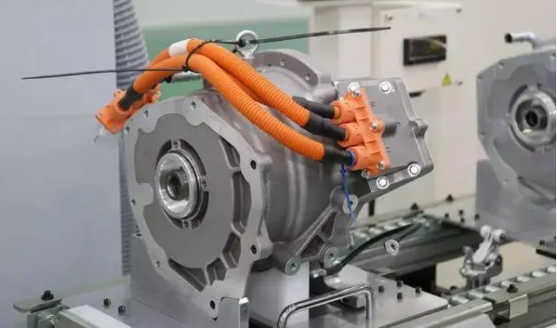
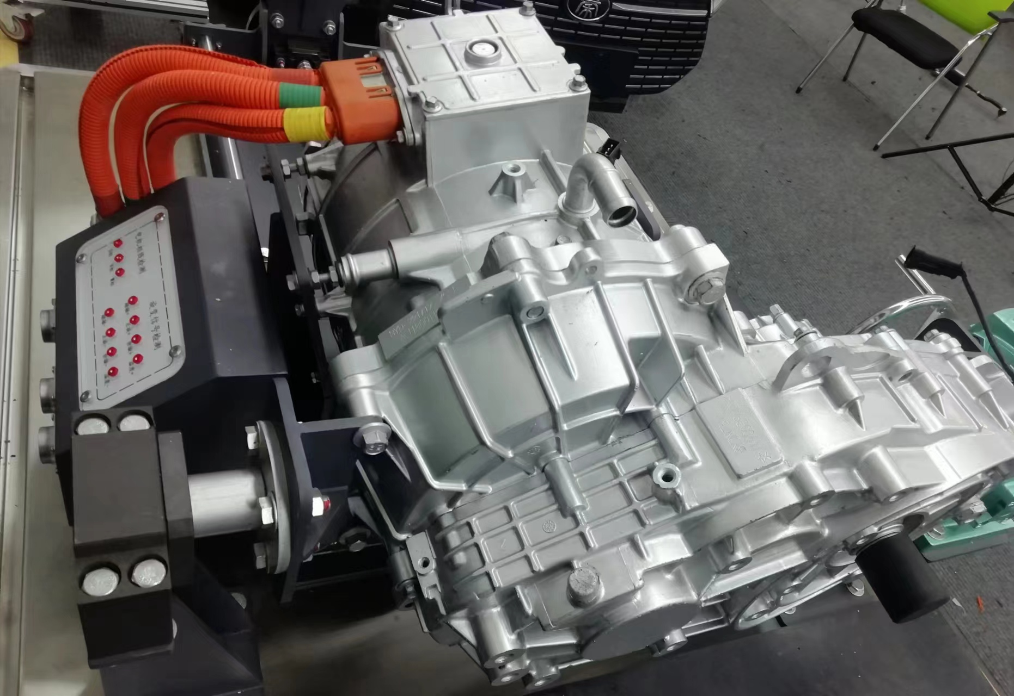
05
变速器与驱动电机安装
对拆卸下来的驱动电机和变速器总成各部件要仔细检查，若有损坏，及时维修、更换，在安装时，要按照拆的顺序反过来进行。
变速器的安装：
安装主轴组件。
安装中间轴组件。
安装差速器组件。
安装变速器前盖。
安装完毕。
再安装驱动电机上的高压电源线。
最后将变速器与驱动电机合体。

Slide 17
感谢您的聆听
Thank you for listening
纯电动汽车驱动传动系统拆装及检测
北方国际教育集团

